Slide 1

Gestão de riscos
Clenio emidio
Esp.Gov.ti

Slide 2
O que é gerenciamento de risco
A gestão de risco é o conjunto de atividades coordenadas que têm o objetivo de gerenciar e controlar uma organização em relação a potenciais ameaças, seja qual for a sua manifestação.
Isso implica no planejamento e uso dos recursos humanos e materiais para minimizar os riscos ou, então, tratá-los.
É uma estratégia que envolve um trabalho preventivo de se antecipar a possíveis situações e considerar a prática como parte dos processos da empresa.

Slide 3
Mas inclui também atuar de maneira prescritiva, isto é, quando o risco se manifesta sem ter sido previsto.
Nesse caso, a gestão de risco busca estimular na empresa um comportamento dinâmico, para que ela responda com rapidez aos eventos, incertezas e mudanças de cenário.
Para que isso tudo seja possível, é fundamental um bom sistema de monitoramento de todos os números e acontecimentos relevantes que envolvem a organização.
O objetivo final é sempre a melhoria constante nos processos da empresa.

Slide 4
Outros conceitos
A norma ABNT NBR ISO 31000:2018 – Diretrizes para a Gestão de Riscos, conceitua o risco como sendo “o efeito da incerteza nos objetivos”.
  A Gestão de riscos, é um processo coordenado que tem como objetivo a identificação, análise, avaliação e tratamento dos riscos presentes em um determinado ambiente, de forma a minimizar as vulnerabilidades, maximizar as oportunidades e manter ou fortalecer os pontos fortes deste ambiente.
A norma ABNT NBR ISO 31000:2018, conceitua a gestão de riscos como sendo “atividades coordenadas para dirigir e controlar uma organização no que se refere a riscos”. Desta forma, as atividades de gestão de riscos visam a redução das diversas incertezas presentes no ambiente.

Slide 5
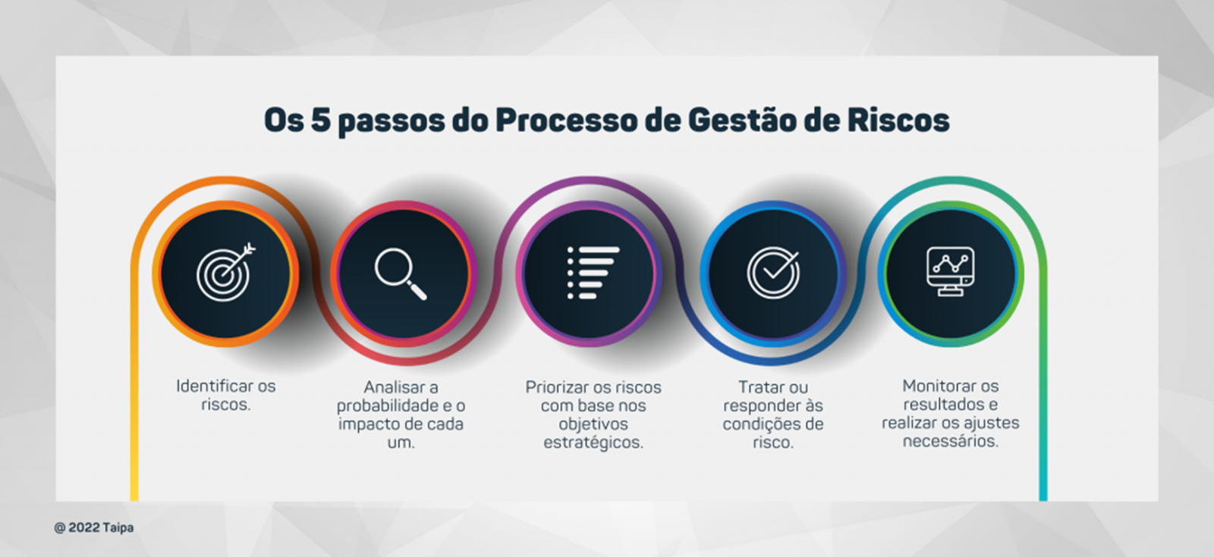
Passos para a gestão de riscos

Slide 6

Os tempos atuais são desafiadores e a gestão de riscos talvez nunca tenha sido tão importante quanto agora. Afinal, as ameaças aumentaram em número e em complexidade. A recente pandemia exemplifica bem como um risco externo pode rapidamente se manifestar em toda a cadeia de suprimentos. Em poucas semanas, as empresas foram forçadas a mudarem […]

Slide 7
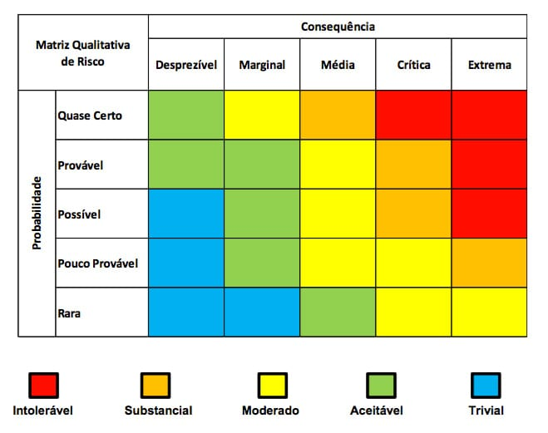
Etapas da gestão de riscos:
  Organização do ambiente
  Identificação dos riscos
  Mensuração dos riscos
  Resposta aos riscos
  Monitoramento de riscos

Slide 8
O que é a matriz de risco?
Também chamada de matriz de probabilidade e impacto, trata-se de uma ferramenta de gerenciamento utilizada para identificar e determinar o tamanho de um risco e possibilitar as ações de impedimento ou controle.
Isso quer dizer que a ciência antecipada de um problema ajuda a criar medidas preventivas para gerar menor ou nenhum impacto. A matriz de risco é apresentada graficamente para facilitar a visualização e interpretação.
O objetivo maior, além de evitar problemas, é criar a oportunidade de preparação para algo que não pode ser evitado ou que possa impactar diretamente nos custos e os resultados da empresa — uma visão ampla ajuda a tomar decisões mais seguras.

Slide 9
Critérios
Probabilidade — quais são as chances de algo não sair conforme o planejado?
Impacto — caso aconteça, qual será a consequência e a intensidade do ocorrido?
Como implementar a matriz de risco na empresa?
  Será importante considerar alguns fatores antes de implementar a ferramenta. Isso porque você vai precisar de informações sobre a empresa e as possíveis ocorrências que tiveram algum impacto nela, antes de se considerar os riscos.

Slide 10
Conheça bem a organização
Avalie as normas
Mapeie os riscos
  levantamento de tudo que pode ser considerado um risco para a empresa, tratando-se de gestão e operação. Mesmo que naquele momento a probabilidade de haver ameaças seja baixa, não deixe de considerar a análise dos riscos em conjunto com as outras ocorrências levantadas
Realize as entrevistas
  pessoas que executam diariamente as atividades e circulam pela empresa, para ajudar a confirmar ou complementar o levantamento dos riscos mapeados.
  Crie a matriz de impacto e probabilidade
  Baseie-se no grau de risco inerente

Slide 11
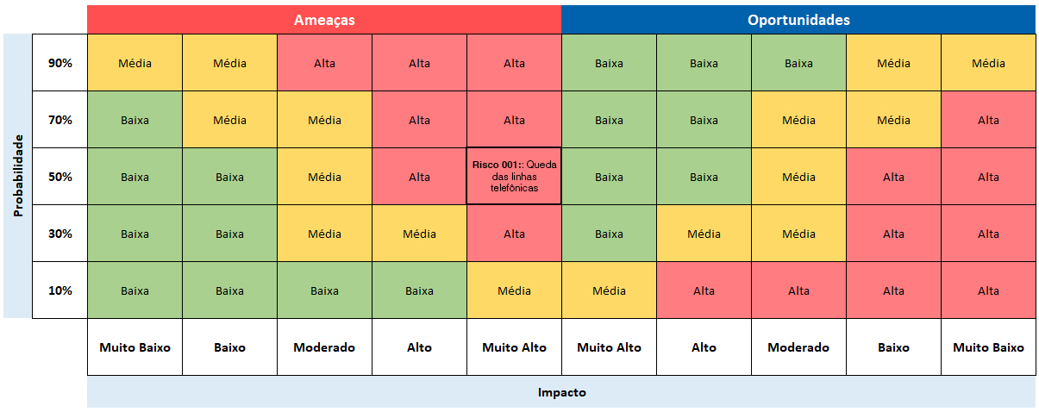
A empresa que utiliza a matriz de risco como uma ferramenta de gestão estará priorizando as práticas saudáveis e caminhando um passo à frente da concorrência — um comportamento essencial para quem deseja alcançar a vantagem competitiva.

Slide 12
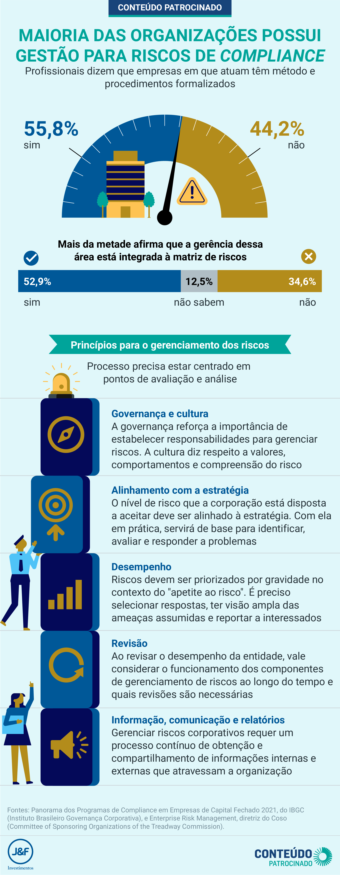

Slide 13
O que é um Gestor de Risco?
Planejam, dirigem e controlam os recursos e as atividades de uma organização, com o objetivo de minimizar o impacto financeiro da materialização dos riscos. Para cumprir o seu objetivo, o Gestor de Riscos precisa entender o modelo de negócios, da cadeia de valor e as estratégias da empresa
  A Classificação Brasileira de Ocupações do Ministério do Trabalho traz a função de Gerente de Riscos (Cód.: 1421-10), que possui a seguinte descrição primária:
Exercem a gerência dos serviços administrativos, das operações financeiras e dos riscos em empresas industriais, comerciais, agrícolas, públicas, de educação e de serviços, incluindo-se as do setor bancário. Gerenciam recursos humanos, administram recursos materiais e serviços terceirizados de sua área de competência. Planejam, dirigem e controlam os recursos e as atividades de uma organização, com o objetivo de minimizar o impacto financeiro da materialização dos riscos.

Slide 14

Perfil de um Gestor de Riscos
Comunicação(habilidade)
Liderança(sinergia nos grupos de trabalho)
Equilíbrio(Entre riscos e oportunidades)
Analítico (trabalhar com uma grande quantidade de dados e informações – Pensar crítico)
Didático – Capacidade de ensinar
Conhecimento técnico(amplo conhecimento do mercado)
  Necessita ter uma boa noção em mapeamento de processos, pois é através da análise dos diversos processos que identificará os riscos e seus fatores
Visão holística(visão do todo – cadeia de valor e as engrenagens dos processos)
  ajuda na melhor compreensão de como as ações executadas em um determinado setor podem influenciar outras ações em outros setores, assim como os resultados e impactos que esta inter-relação pode trazer

Slide 15
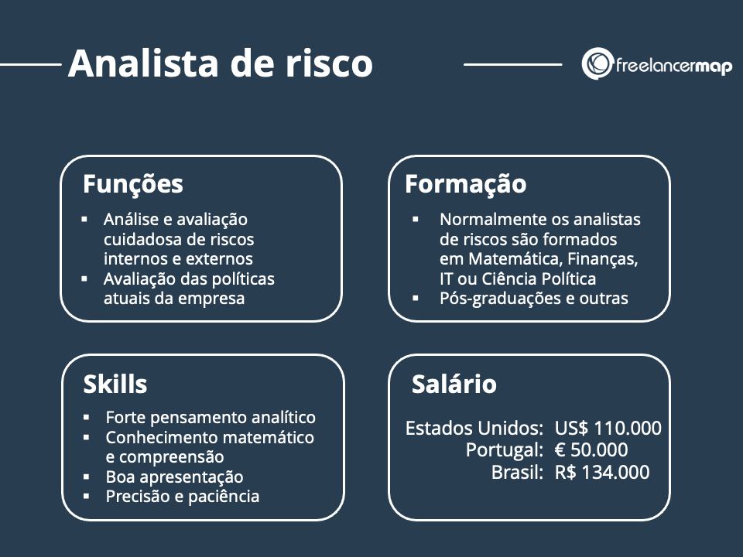
Multidisciplinaridade(levantamento de todos os riscos do negócio)
Pessoas movem processos, processos movem empresas e empresas movem a economia e o desenvolvimento de uma cidade, um estado, um país. Portanto concluímos também que o Gestor de Riscos é peça chave para a economia e o desenvolvimento de uma sociedade.
https://www.salario.com.br/profissao/gestor-de-riscos-cbo-142110/

Slide 16
Tipos De Risco
O risco é um efeito da incerteza, um desvio em relação ao curso e objetivos esperados pelos gestores.
Ele pode ser um evento, uma circunstância ou uma condição futura.
  Acidente de trabalho
  Acidente ambiental
  Fraude financeira cometida por um parceiro
  Perda de funcionário-chave na organização
  Evento que virou notícia e fez cair a reputação da marca
  Problema na logística de distribuição
  Perda de estoque
  Dificuldade para obter crédito
  Falta de fornecedor
  Elevação nos custos de produção
  Processos judiciais
  Risco de mercado(variações de preço)
  Risco de liquidez

Slide 17

Origem do Risco
A origem do risco pode ser de ordem financeira (externa ou interna), operacional, relacionada a falhas humanas, incompetência gerencial ou puro azar.
Reconhecer essa origem é importante, mas a função da gestão de risco não é buscar justificativas, e sim agir para que esses riscos não se convertam em consequências negativas para a organização.
Caso já tenham se convertido, o trabalho deve se dar no sentido de amenizar essas consequências, administrar a possível crise e gerar ações para evitar que o mesmo se repita no futuro.

Slide 18
Componentes Do Risco
Um risco costuma ter três componentes: um evento, uma consequência e uma causa.
Exemplo 01
Imagine que o telhado do depósito de uma fábrica tem um problema e não consegue impedir que entre água da chuva, molhando os produtos.
  Evento: chuva.
  Consequência: perda de produtos do estoque.
  Causa: falta de manutenção do telhado.

Slide 19
Exemplo 2
Um funcionário do setor de comunicação pediu o desligamento da empresa e as campanhas de marketing digital que ele planejava deixaram de ser executadas porque ninguém sabia como fazê-lo.
  Evento: desligamento de um colaborador.
  Consequência: interrupção no planejamento de comunicação online da empresa.
  Causa: falta de documentação quanto ao processo de criação das campanhas de marketing digital.

Slide 20

Exemplo 3
  Com a alta do dólar, os custos de produção aumentam, e é necessário passar isso para o consumidor, cobrando mais pelos produtos.
  Evento: aumento nos custos de produção.
  Consequência: aumento no preço de venda.
  Causa: alta do dólar.

Slide 21
Note que a origem do risco pode variar.
Nos exemplos 1 e 2, ele existe por negligência dos gestores, que não fizeram a manutenção do depósito e não se preocuparam em estabelecer um processo de documentação das atividades realizadas na empresa.
Já no terceiro exemplo, supõe-se que o preço dos insumos adquiridos para a produção da empresa variam conforme o câmbio, uma volatilidade que não há como impedir.
Isso não significa que não possam ser planejadas ações para evitar a consequência prevista.
Ainda no exemplo 3, o aumento no preço pode resultar em diminuição nas vendas, entre outras possibilidades.

Slide 22
Etapas Fundamentais Para A Gestão De Riscos
Organização Do Ambiente
  Definir o funcionário ou setor responsável pela gestão de risco, garantir a sua capacitação na área e definir processos permanentes.
Identificação Dos Riscos
  O primeiro passo é, a partir do conhecimento quanto aos objetivos da empresa, saber reconhecer quais são os riscos que devem ser considerados e gerenciados.
Mensuração Dos Riscos
  Nem todos os riscos têm a mesma importância. Nesta etapa, deve ser calculada a sua probabilidade e possível impacto na organização, em análises qualitativas e quantitativas.

Slide 23


Resposta Aos Riscos
  Defina quais são as ações que devem ser tomadas para evitar, reduzir ou dividir os riscos. Ou, então, para que eles se transformem em oportunidades em vez de ameaças.
Monitoramento De Riscos
  Averiguar se houve riscos residuais, novos riscos ou se as ações planejadas tiveram o resultado esperado para, se necessário, promover modificações na estratégia.

Slide 24
Como Mensurar A Incerteza?
A mensuração dos riscos é uma etapa que costuma despertar muitas dúvidas entre os gestores.
A tarefa implica no cálculo de probabilidade de algo que não aconteceu, ou seja, de uma incerteza.
Na análise qualitativa, é avaliada a probabilidade e impacto do evento.
Os riscos são classificados com altos, médios ou baixos, em termos descritivos ou valores numéricos.
A partir daí, as ameaças com maior probabilidade de se tornarem realidade precisam ser arduamente monitoradas.
Já as análises quantitativas podem resultar no cálculo do valor monetário esperado, um conceito que avalia os possíveis cenários caso os eventos ocorram.

Slide 25
Regulamento Da Gestão De Riscos: A ISO 31000
A International Organization for Standardization (ISO) é a principal instituição do mundo quando o assunto é normas e padrões.
Sua norma mais conhecida é a ISO 9001, que serve para certificar empresas quanto à eficácia de seu sistema de gestão de qualidade.
Como estamos falando em gestão de risco, a norma que nos interessa é a ISO 31000.
A norma traz diretrizes para o desenvolvimento, implementação e manutenção de processos de gestão de riscos em organizações.

Slide 26
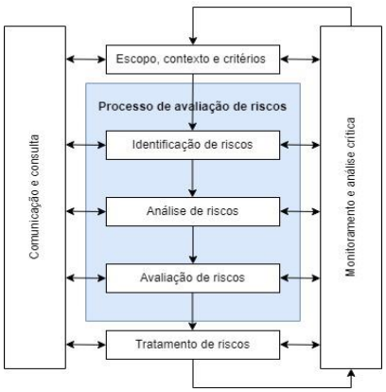

Slide 27

Entre as orientações para lidar com o risco, segundo a ISO 31000, estão:
Não iniciar ou continuar com uma atividade que tenha o potencial de aumentar o risco
Aceitar ou aumentar o risco para perseguir uma oportunidade
Remover a fonte do risco
Mudar a probabilidade
Mudar as consequências
Compartilhar o risco com outras partes
Reter o risco por decisão informada.

Slide 28
Gestão De Operações
De nada adianta implementar práticas modernas de gestão de risco sem uma base de organização administrativa.
As boas práticas de gestão de operações, são primordiais.
O gestor dessa área é responsável pelos recursos que serão usados para desenvolver o produto final de uma empresa.
Esses recursos podem ser energia, mão de obra, matéria-prima, capital e informação.
Alguns dos objetivos da gestão de operações são:
Prezar pela qualidade do produto
Melhorar a velocidade de produção
Aumentar a confiança quanto à entrega dos produtos
Ter flexibilidade para contornar situações adversas
Produzir com o menor custo possível.

Slide 29
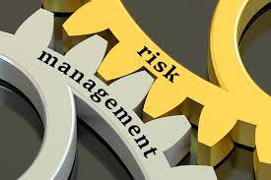
Se esse trabalho for bem feito, especialmente quanto aos objetivos de qualidade e flexibilidade, a implantação da gestão de risco fica muito mais fácil.
Até porque a gestão de operações implica também em um monitoramento constante das variáveis da produção, o que facilita na hora de identificar e mensurar os riscos.

Slide 30
Gestão De Pessoas
A gestão de pessoas é outra prática que precisa ser aperfeiçoada para que a gestão de risco seja bem-sucedida.
Embora seja recomendável ter alguém especializado no assunto à frente do programa de gestão de risco, é interessante que suas práticas contaminem a cultura organizacional da empresa.
Que todos os colaboradores entendam os princípios básicos da gestão de risco e busquem aplicá-los na realização de suas tarefas diárias.
O gestor que conseguir disseminar essa mentalidade entre os recursos humanos da empresa poderá observar uma redução drástica nos riscos.
Identificar oportunidades para inserir os conceitos da gestão de risco em processos de todas as áreas e saber se comunicar sem ruídos

Slide 31
Habilidades Gerenciais
É claro que há organizações que não podem se dar ao luxo de contar com profissionais especializados para comandar a gestão operacional, gestão de pessoas e gestão de risco.
Na realidade da maioria das empresas brasileiras, o proprietário precisa se desdobrar em vários para realizar todas essas funções.
Para que ele não deixe furos, precisa desenvolver o máximo de habilidades gerenciais possíveis.

Slide 32
Algumas habilidades
Visão Sistêmica
  O gestor precisa ter algum conhecimento sobre todos os processos do modelo de negócio de sua empresa e, tão importante quanto, saber como eles interagem entre si e influenciam uns aos outros.
Saber Executar
  Um líder que arregaça as mangas e põe a mão na massa quando preciso é muito mais respeitado do que aquele que só dá ordens, cujo estilo se mostra autocrático.
Pensar Na Estratégia
  Apesar de ser importante demonstrar que também sabe executar, o gestor deve reservar uma boa parte de seu tempo ao pensamento estratégico e planejamento do negócio. Afinal, ele é o cérebro da organização.

Slide 33
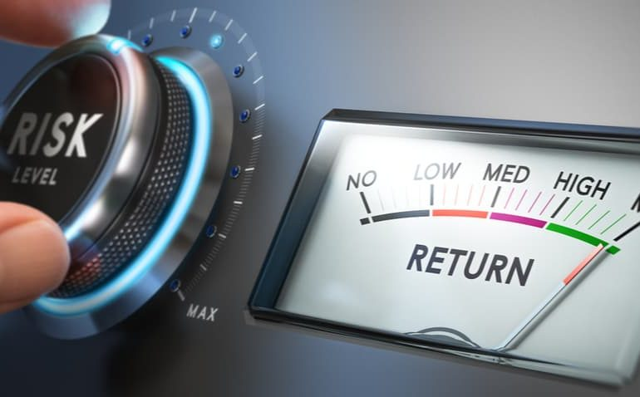
Saber Liderar
Se em vez de apenas comandar e focar nos resultados você se preocupar em ajudar, inspirar e engajar as pessoas ao redor, será um verdadeiro líder, e verá tudo caminhar com mais facilidade.

Slide 34
Ética Empresarial
Investir em ética empresarial não é perfumaria, mas sim uma atitude que fará a organização entrar em um círculo virtuoso.
Os primeiros resultados podem ser percebidos no público interno da empresa: os funcionários sentem prazer em vestir a camisa de um empregador ético.
Aos poucos, essa reputação irá se disseminar para fora, e a marca passará a ser reconhecida pelos seus valores.
Mas é importante destacar que esse precisa ser um movimento orgânico, verdadeiro e não forçado.
Não adianta uma marca tentar se vender como “verde” se as suas práticas verdadeiras não forem sustentáveis.
Um dia, a verdade virá à tona.

Slide 35

Mas qual a relação disso com a gestão de risco?
Essa atitude abre a possibilidade de a empresa ser notícia negativa por conta de um evento relacionado a questões éticas. Esse é um dos principais riscos que ela pode enfrentar nos dias atuais.
Compliance: Mais Uma Forma De Gestão De Risco
  A ética é o conjunto de valores morais de um indivíduo, grupo ou sociedade.
  Por conta de sua subjetividade, as questões éticas são, muitas vezes, polêmicas.
  A criação de leis, normas e regulamentos é a maneira que se encontrou para dar uma certa objetividade às questões éticas

Slide 36

Nas organizações, os programas de compliance existem justamente para garantir que a empresa cumpra com todas as regras.
No caso dos regulamentos externos, ou seja, da legislação que deve ser cumprida pelas pessoas jurídicas do país, não estar em compliance significa um risco absurdo para a empresa.
Não apenas para a sua imagem, mas para a sua vida.
uma valiosa ferramenta para a gestão de risco

Slide 37
A Importância Do Papel Do Gestor De Riscos Dentro Da Empresa
Na sua cidade, no seu estado, no nosso país e no mundo inteiro, o mercado está muito mais complexo do que já foi.
Há maior concorrência e competitividade, instabilidade econômica, avanços tecnológicos cada vez mais velozes e globalização.
O resultado é uma realidade na qual as incertezas e riscos são maiores que nunca.
Então, as empresas precisam enxergar, aceitar e se adaptar a esse cenário.
Se, em outros tempos, o gestor de riscos era uma posição até mesmo dispensável em uma empresa, hoje ele é cada vez mais importante.
O gestor de riscos entra justamente aí, no desenvolvimento de processos que previnem os riscos e encontram neles oportunidades.

Slide 38
Como Ter Uma Boa Formação Para Gestor De Riscos?
  Para adquirir os conhecimentos necessários para desenvolver um bom programa de gestão de risco, buscar cursos de formação é o caminho mais seguro.
MBA Gestão de Riscos de Fraudes e Compliance
Pós-Graduação Gestão de Riscos de Fraudes e Compliance
Gestão de Riscos - Compliance e Auditoria
Controle de Riscos para uma gestão eficiente
Gerenciamento de Riscos em Projetos
Gestão de Riscos Corporativos

Slide 39
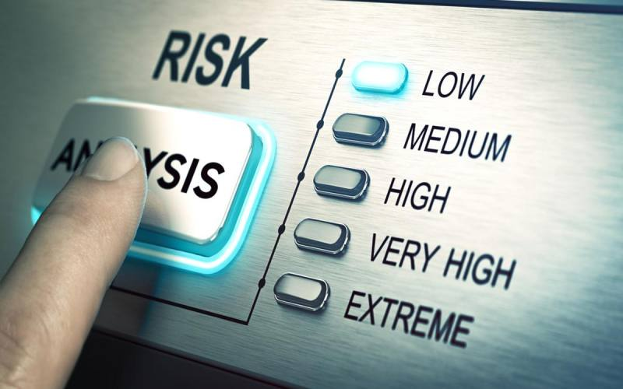
Toda organização necessita de processos internos para atingir seus objetivos, sendo estes processos executados por pessoas tecnicamente competentes e liderados por outras pessoas comprometidas com os objetivos da empresa.

Slide 40

Conclusão
Com este texto, esperamos que você tenha compreendido quais são as oportunidades por trás da gestão de risco.
Em um mundo tão dinâmico, ganham as empresas que forem mais adaptáveis, flexíveis e prevenidas.
Entenda que os riscos existem e sempre existirão.
Mas eles não precisam se transformar em consequências negativas para o seu negócio.

Slide 41
Bibliografia
https://fia.com.br/blog/o-que-e-gestao-de-risco/
https://www.linkedin.com/pulse/o-perfil-do-gestor-de-riscos-luciano-marques-ces-cpsi-mbs-mba/?originalSubdomain=pt
https://www.poder360.com.br/conteudo-patrocinado/empresas-de-maior-porte-apostam-mais-em-gestao-de-risco/
https://lec.com.br/matriz-de-risco/
https://segurancatemfuturo.com.br/index.php/home/gerenciamento-de-riscos/a-matriz-de-risco/
https://www.onze.com.br/blog/gerenciamento-de-riscos/
https://taipa.com.br/blog/gestao-de-riscos-corporativos-por-que-ela-e-importante

